Slide 1
机器学习综合实践
王煜
智能与计算学部
wang.yu@tju.edu.cn

Slide 2

课程介绍
机器学习综合实践课程是一门应用类课程
机器学习课程理论基础
机器学习课程的实验内容基础
面向具体任务，强调实际应用能力
本学期课程特点
短：课程周期10天，实践+考核
平：没有理论教学，直接动手实践
快：快速体验完成真实任务

Slide 3
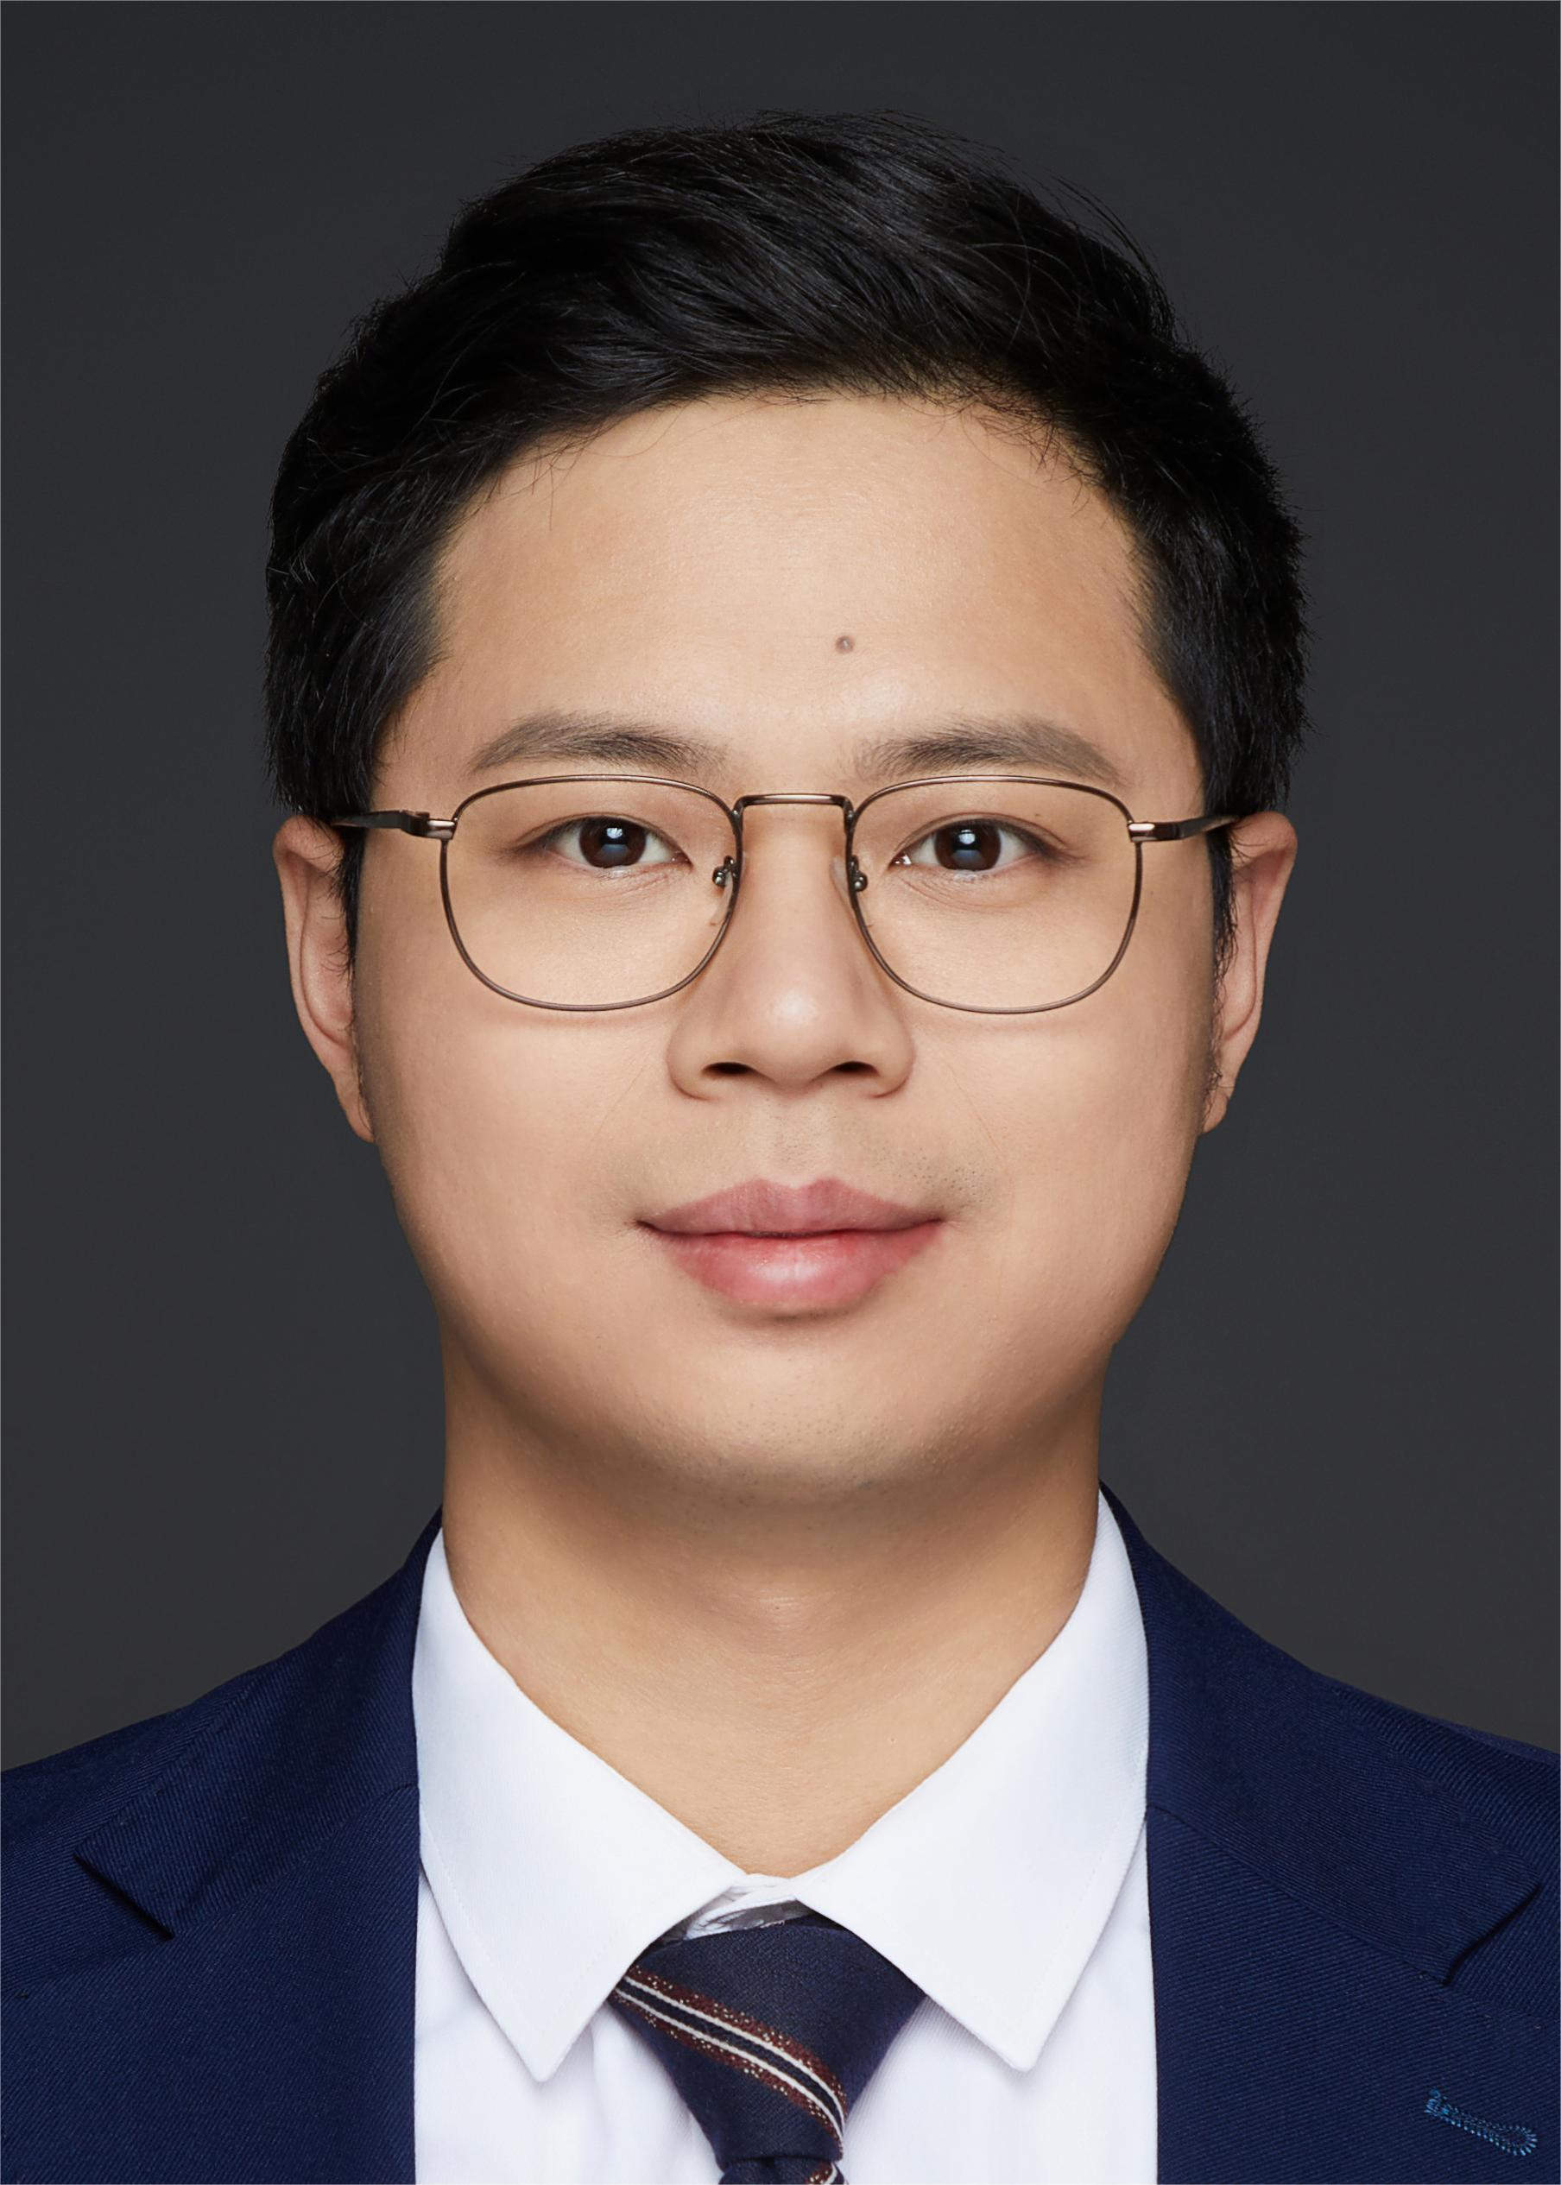
课程主讲教师介绍
人工智能学院，副教授
加拿大滑铁卢大学高级访问学者
天津市高层次青年人才计划
中国人工智能学会粒计算与知识发现专委会副秘书长、天津市人工智能学会理事
发表机器学习及相关领域CCF-A类/IEEE 汇刊/SCI一区TOP高水平期刊会议论文33篇
其中TPAMI等第一作者/通讯作者论文22篇（近三年16篇）

Slide 4
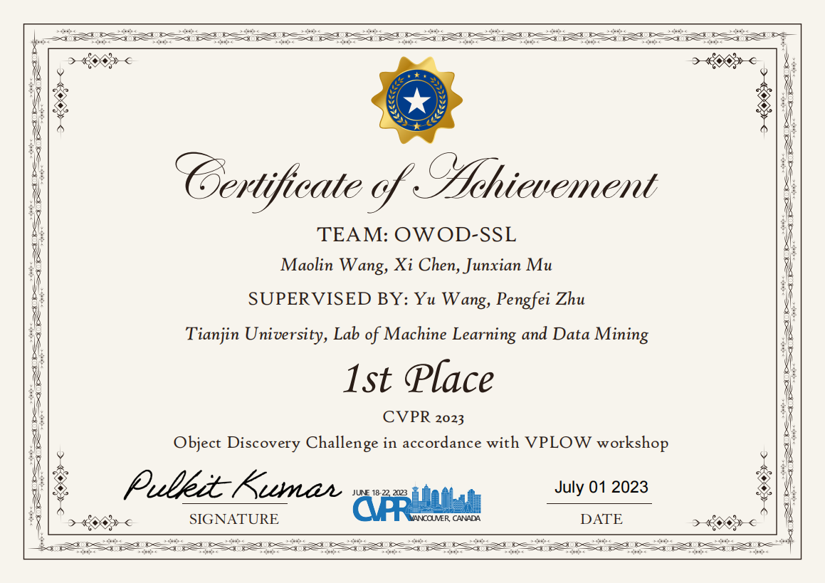
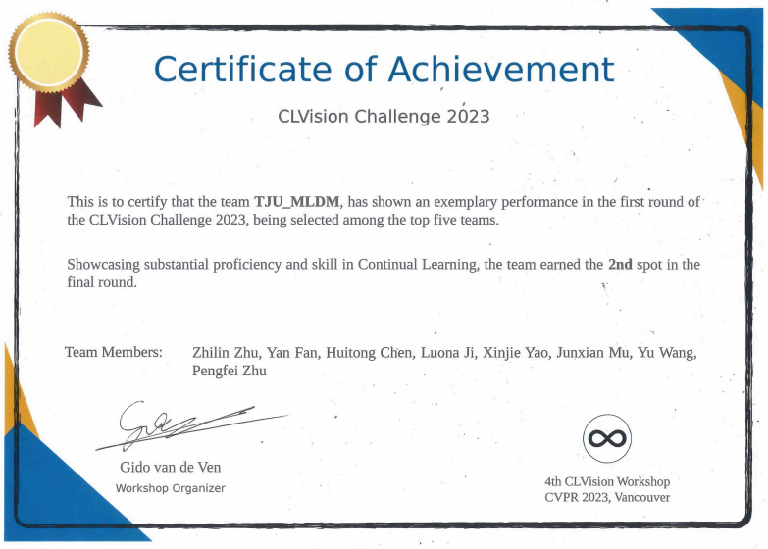
指导学生获奖
天津市优秀博士学位论文奖
中国人工智能顶级会议CGCKD优秀学生论文奖
CCF-A类会议CVPR开放世界目标发现挑战赛冠军
第九届中国国际大学生创新大赛（原“互联网+”大赛）金奖
全国信创与人工智能发展博士后学术论坛优秀论文一等奖

Slide 5
课程内容
基于真实医学场景数据，完成任务
COVID-19诊断
这个任务有用吗？
这个任务容易做吗？
课程完成与考核形式
任务介绍与答疑
竞赛式安排+实践式考核
结课材料为代码+结课报告

Slide 6
课程内容
竞赛式课程安排
不超过5人组成一个小组，选1人为组长
从课程第4天开始（8月29日，周四），每支队伍可提交一次代码给助教，助教运行后记录结果，形成全部队伍的排行榜
课程分数共两部分组成：排行分数+结课报告分数
排名前三的队伍9月4日进行现场比拼
用什么方法？都可以！能冲上榜首的就是好方法！

Slide 7
THE END

